Slide 1
DNS (Domain Name System)
C.T. Informática
Prof. Vinícius Alves Hax

Slide 2
Hoje
DNS: Teoria

Slide 3
Já vimos que as máquinas operam com endereços IPs, que são difíceis de decorar para seres humanos
Inicialmente a tradução de IP’s em hostnames era um processo semi-manual
  Havia um arquivo onde ficavam todos os hostnames da Internet (!?!)
Por volta de 1983 o sistema tornou-se inviável e uma solução alternativa foi proposta: o DNS

Slide 4
DNS é a sigla para Domain Name System. É um sistema distribuído responsável principalmente por traduzir hostnames em IP’s

Slide 5
Quem gerencia o DNS?
No mundo o DNS é gerenciado pelo ICANN (Internet Corporation for Assigned Names and Numbers), organização sem fins lucrativos criada especificamente para esse fim
No Brasil o DNS é gerenciado pelo NIC.Br (Núcleo de Informação e Coordenação do Ponto BR), associação sem fins lucrativos responsável, entre outras coisas, por administrar o domínio .br

Slide 6
Root Servers
São treze servidores espelhados em múltiplas instâncias ao redor do mundo
São responsáveis por resolver os 730 gTLDs (Generic Top Levels Domains) e os 301 ccTLDs (Country Code Top Levels Domains)
  Exemplos gTLDs: .com, .net, .org, .info
  Exemplos ccTLDs: .br, .jp, .ar

Slide 7
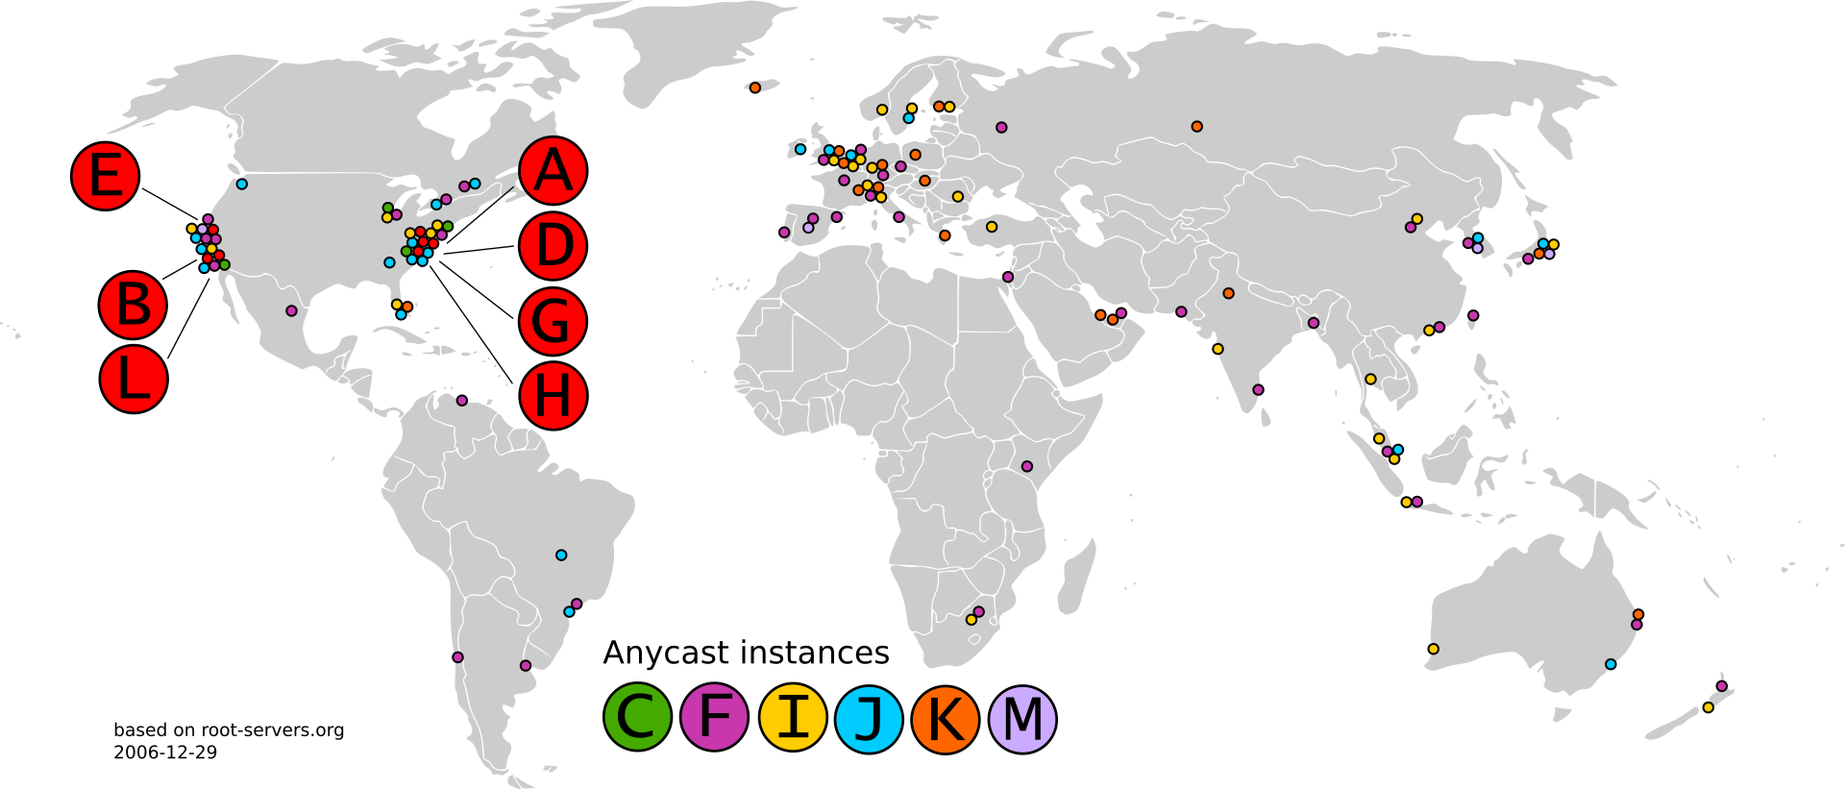
Root Servers (2)
Cada root servers tem o nome de uma letra indo de a até m (13 no total)

Slide 8
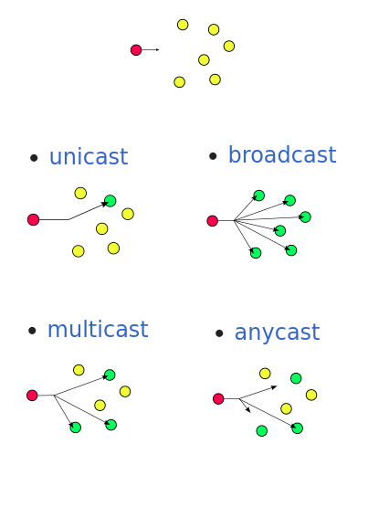
Modos de encaminhamento
Unicast: 1 para 1, é o mais “comum”
Broadcast: toda a rede recebe a mensagem
Multicast: vários hosts recebem a mensagem
Anycast: escolhe-se um destino entre vários e envia somente para ele

Slide 9
Referências
Name server https://en.wikipedia.org/wiki/Root_name_server
Encaminhamento https://pt.wikipedia.org/wiki/Encaminhamento
Notas de aula do professor Marcelo Kwecko
Notas de aula do professor Jefferson Silva. Disponíveis em: https://docente.ifrn.edu.br/jeffersonduarte/disciplinas/redes-de-computadores-e-aplicacoes/aulas/Aula%20-%20DNS.pdf

